Slide 1

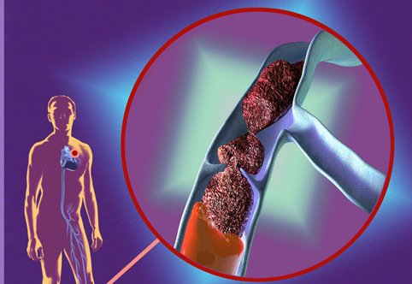
Тромбопрофилактика в акушерстве
Куликов А.В
Уральский государственный медицинский университет
Кафедра анестезиологии, реаниматологии и трансфузиологии ФПК и ПП

Slide 2
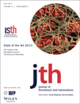
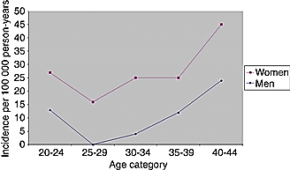
Thrombosis in women: what are the knowledge gaps in 2013?
Middeldorp S. Thrombosis in women: what are the knowledge gaps in 2013? J Thromb Haemost. 2013 Jun;11 Suppl 1:180-91.

Slide 3





1142. | Особенности тромбопрофилактики в акушерстве Куликов А.В., Беломестнов С.Р., Кузнецов Н.Н., Шифман Е.М.
02 октября 2013 г, № 23 Акушерство. Гинекология

Slide 4
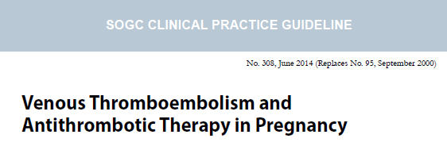
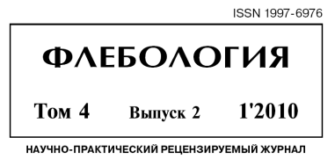
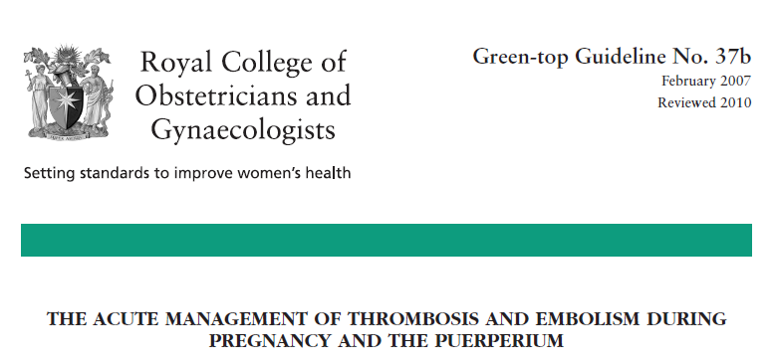

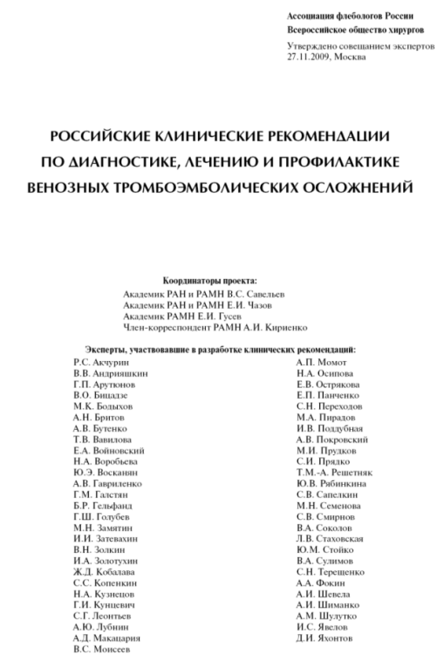
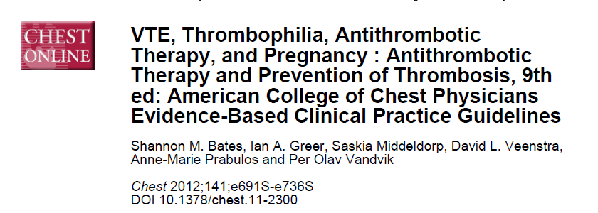
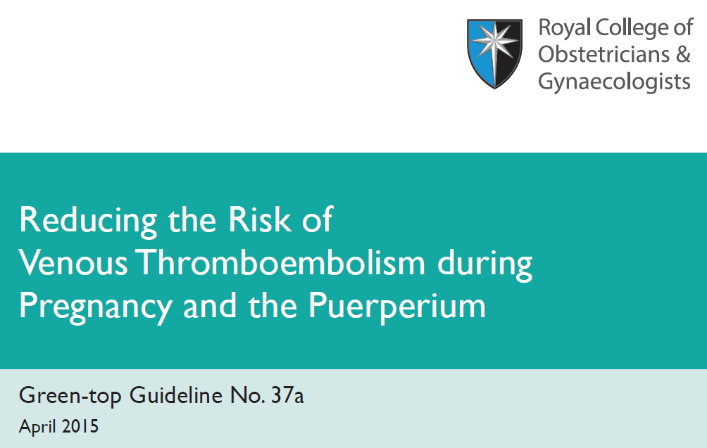
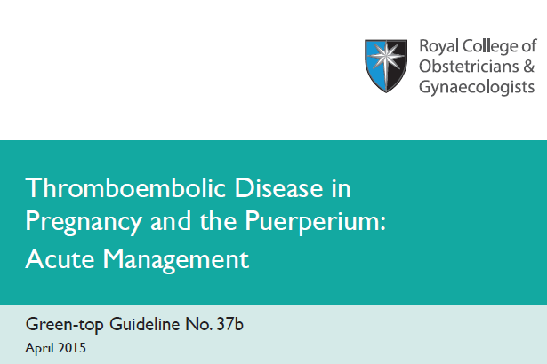

Slide 5

Проблема ВТЭО
ВТЭО - 200 на 100 000 родов
Фатальная ТЭЛА – 1,2-4,7 на 100 000 родов
Истинную частоту тромбозов мы не знаем!

Slide 6
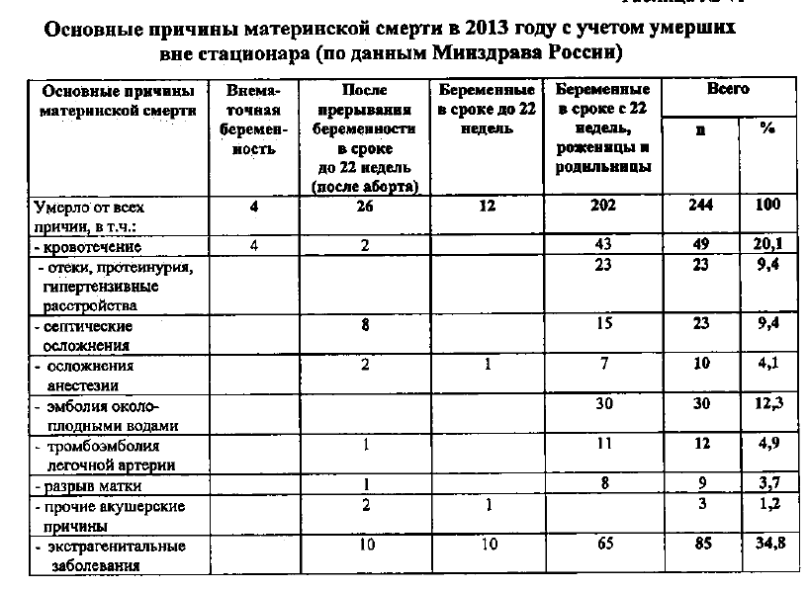

Slide 7
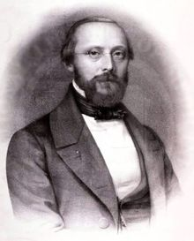

Rudolph Virchow, 1859
Триада Вирхова:
Застой крови
Нарушение целостности сосудистой стенки
Гиперкоагуляция
Virchow RLK. Matzdorff AC and Bell WR, trans. Klassiker der Medizin herausgegeben von Karl Sudhoff1910LeipzigThrombosis and Embolie 1846–1856 1998;In Barth JA (Ed.). Canton Science History Publications.
Virchow RKL. Gessamelte Abhandlungen zur wissenschaftlichen Medizin von Rudolf Virchow 1856;Frankfurt am Main Meidinger pp. 514–15.
Virchow RKL. Die Cellularpathologie in ihrer Begründung auf physiologische und pathologische Gewebelehre 1858;Berlin A. Hirschwald.

Slide 8
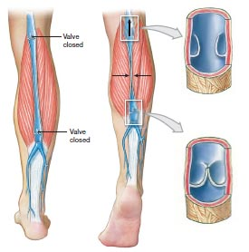
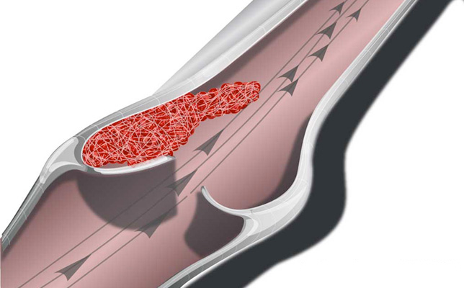
Венозный клапан

Slide 9
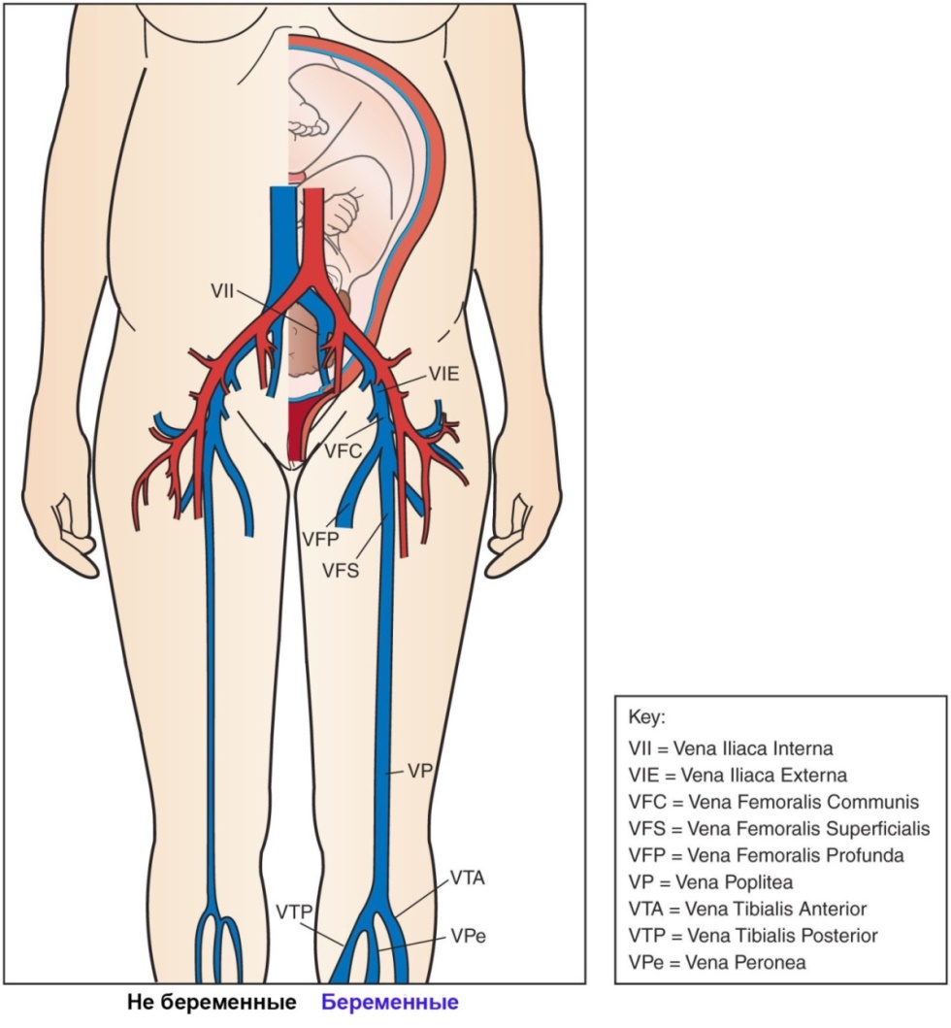
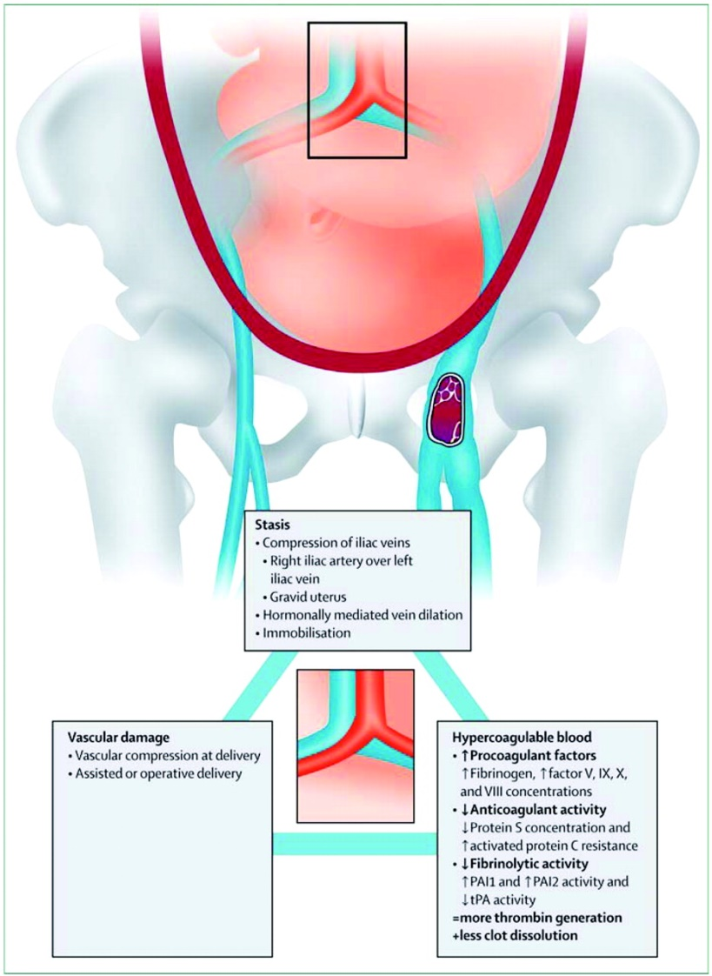
Изменения диаметра вен во время беременности
Локализация тромба – в 70% слева

Slide 10
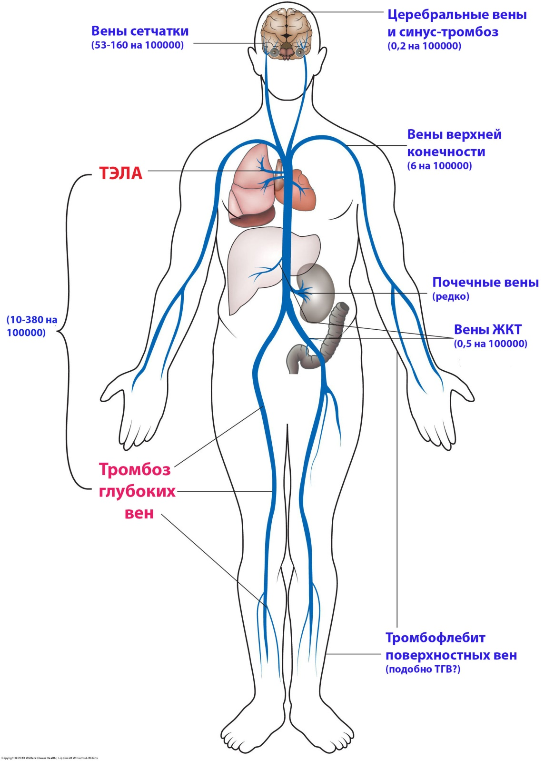
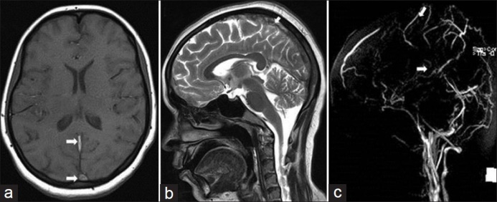
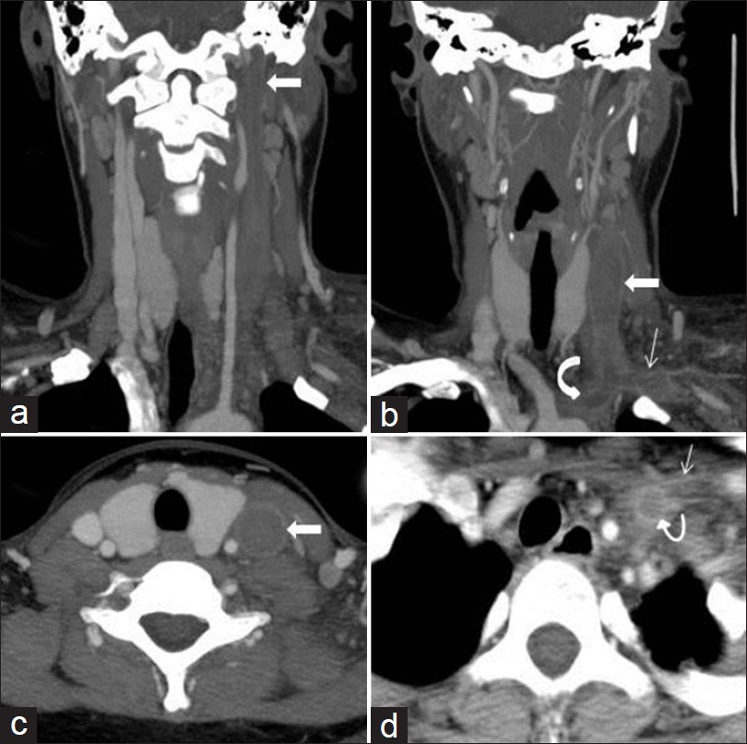

Slide 11
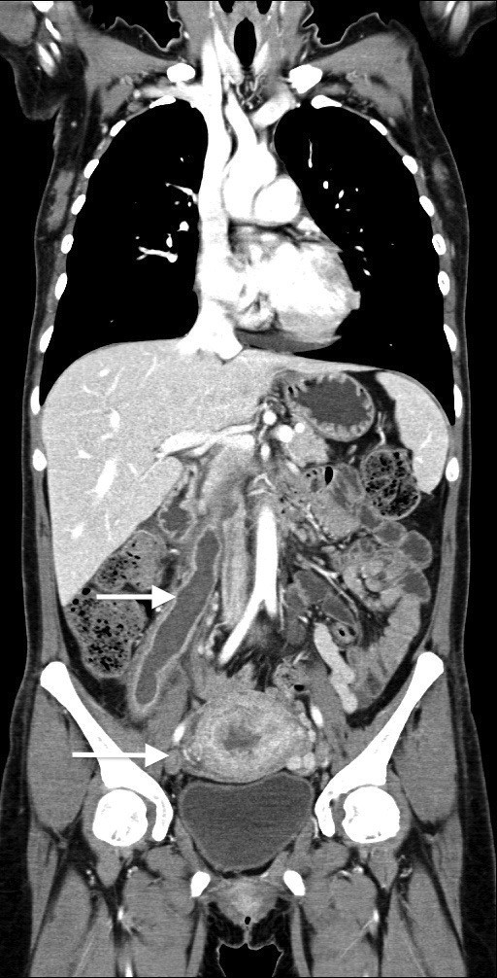
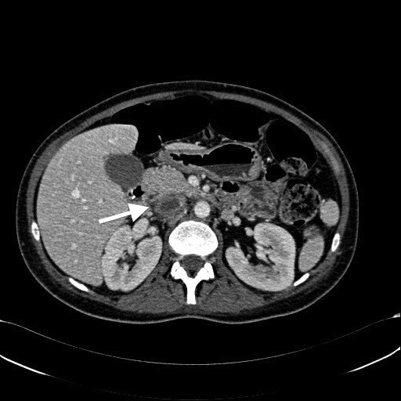
Fiengo L, Bucci F, Patrizi G, Giannotti D, Redler A. Postpartum deep vein thrombosis and pulmonary embolism in twin pregnancy: undertaking of clinical symptoms leading to massive complications. Thromb J. 2013 Feb 22;11(1):4.

Slide 12

Кто в России специалист по гемостазу?

Slide 13
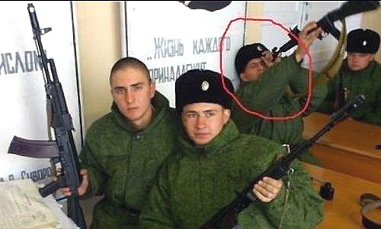
Акушер-гинеколог – это судьба!

Slide 14
Оценка риска тромбоэмболических осложнений для выбора метода профилактики
Амбулаторно акушером-гинекологом:
  При планировании беременности
  При наступлении беременности
В первый триместр беременности (40-50% эпизодов ВТЭ, 2/3 фатальных ТЭЛА)
При госпитализациях в стационар – акушер-гинеколог
Перед родами (в случае операции – анестезиолог-реаниматолог)
После родов (совместно акушер-гинеколог и анестезиолог-реаниматолог)

Slide 15
Оценка риска
Низкий
Умеренный
Высокий
Профилактика ВТЭО должна быть всегда
Фиксировать риск и мероприятия в медицинских документах

Slide 17
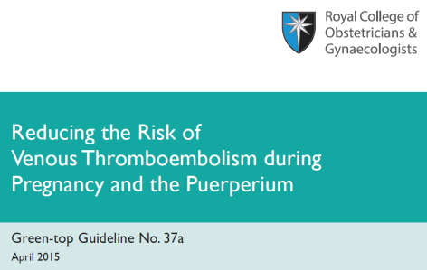
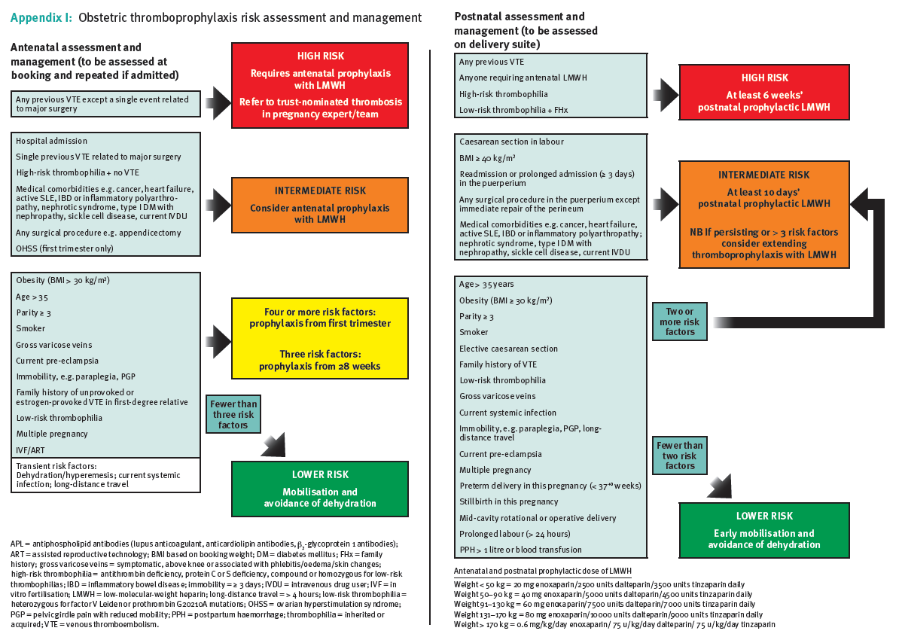

Slide 18
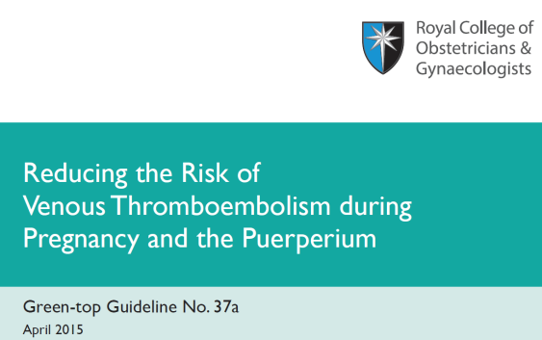
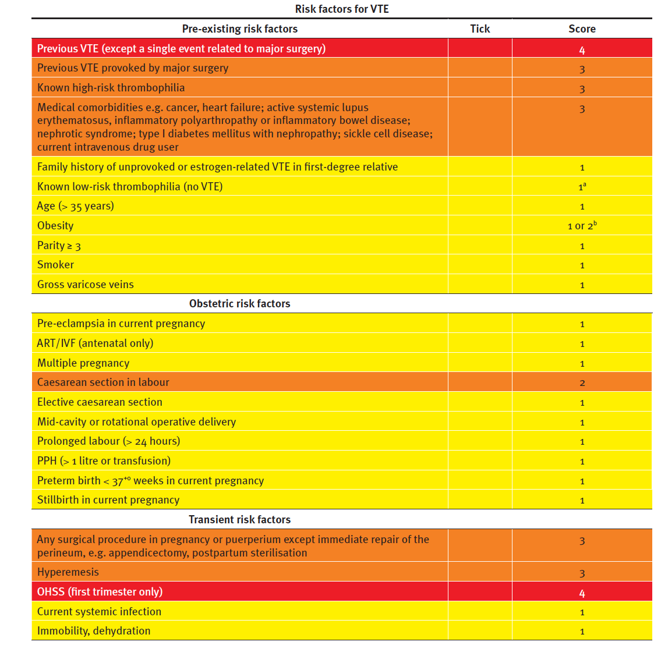

Slide 19
Фармакологическую тромбопрофилактику (НМГ) во время беременности нужно использовать (с чистой совестью) только в следующих ситуациях:
  Применение антикоагулянтов до беременности (протезированные клапаны сердца, тромбофилии, перенесенные ТГВ, ТЭЛА, инфаркт миокарда, ишемический инсульт)
  Развитие ТГВ, ТЭЛА во время беременности
  Тромбофилии с высоким риском тромбоза:
    Дефицит антитромбина
    Комбинация гетерозиготной мутации протромбина G20210A и фактора V Лейдена
    Гомозиготная мутация фактора V Лейдена
    Гомозиготная мутация протромбина G20210A
    Антифосфолипидный синдром
При наличии клиники акушерской или соматической патологии

Slide 20
Показатели коагулограммы
Традиционные показатели коагулограммы (тромбоциты, фибриноген, время свертывания цельной крови, АПТВ, МНО, ПДФФ, D-димер) и их сдвиг в сторону так называемой «гиперкогауляции»
не являются основанием для проведения фармакологической (гепарины) тромбопрофилактики!
Гиперкоагуляция – норма беременности!

Slide 21
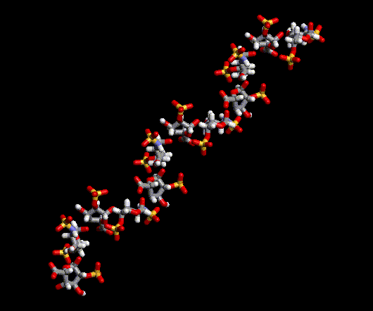
Препараты для тромбопрофилактики

Slide 22

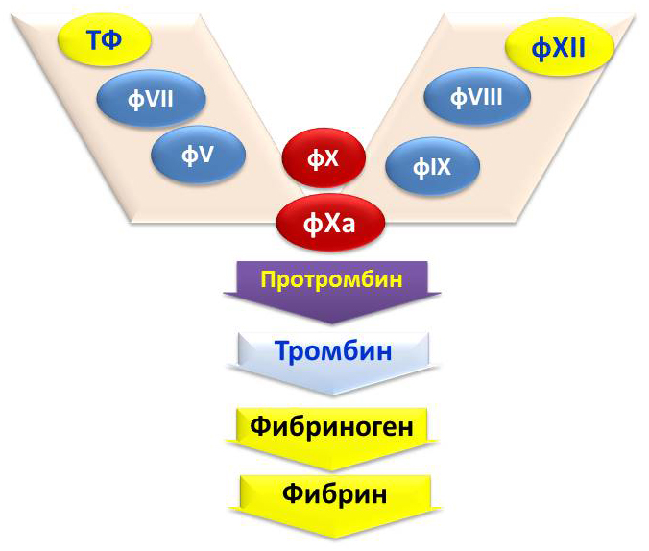

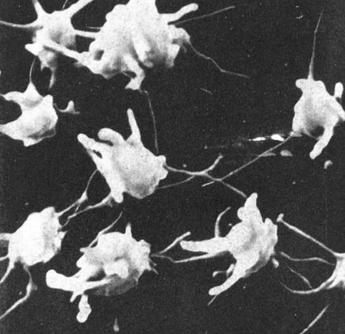
Низкомолекулярный гепарин НМГ
Ингибиторы фактора Х
Дезагреганты
Протеин С
Антитромбин III Тромбомодулин
Нефракционированный гепарин
Антагонисты витамина К: варфарин
Прямые ингибиторы тромбина
Гепариноиды
Тромболитики

Slide 23
Нефракционированный гепарин
Низкомолекулярный гепарин
При планировании беременности | Нужно понимать кому: пациенткам с тромбофилией. Риски не более, чем в общей популяции
Во время беременности | Риск кровотечения!!!
Послеродовый период | Риск тромбоза увеличивается в 100 раз! Риск кровотечения не более, чем в общей популяции
Без сомнения – только при перенесенном или текущем тромбозе!!!

Slide 24




Длина юбки
Но антикоагулянты???
Вероятность наступления беременности

Slide 25
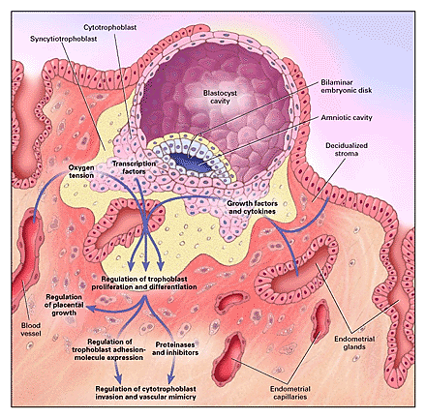


Эффекты:
Антикоагулянтный
Иммуномодулирующий
Противовоспалительный
Улучшает гепаринсвязывающий эпидермальный фактор роста (HB-EGF)
Гепарин
Вероятность наступления беременности

Slide 26
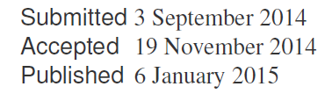
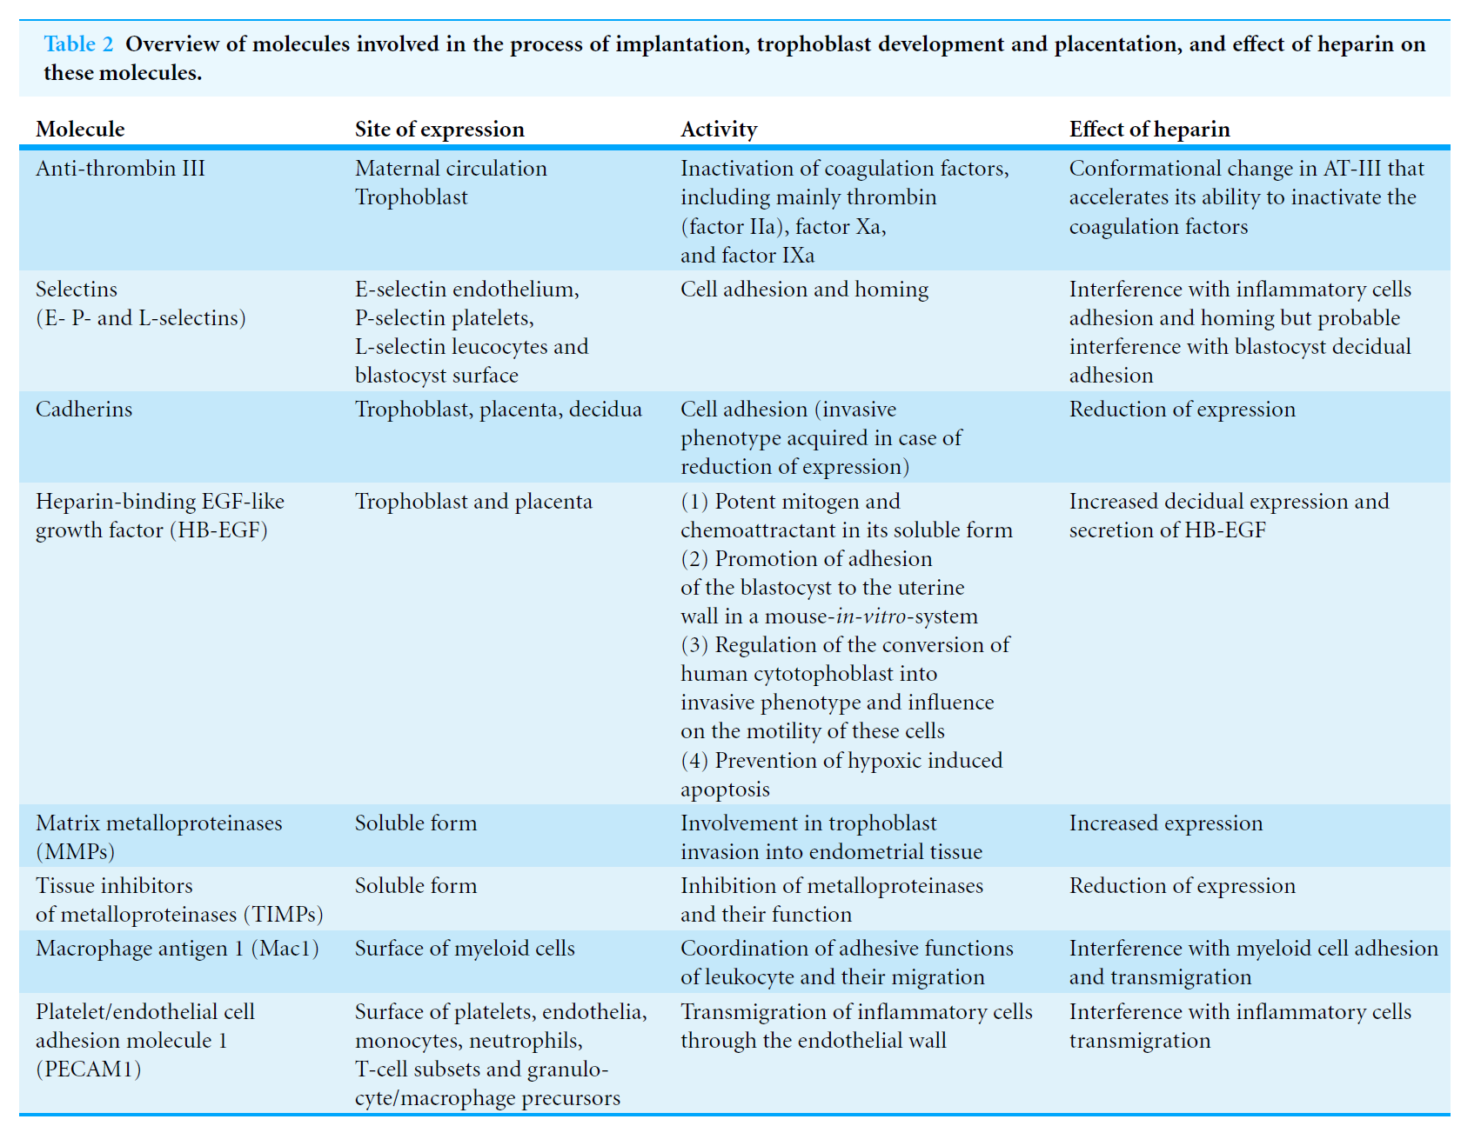

Slide 27
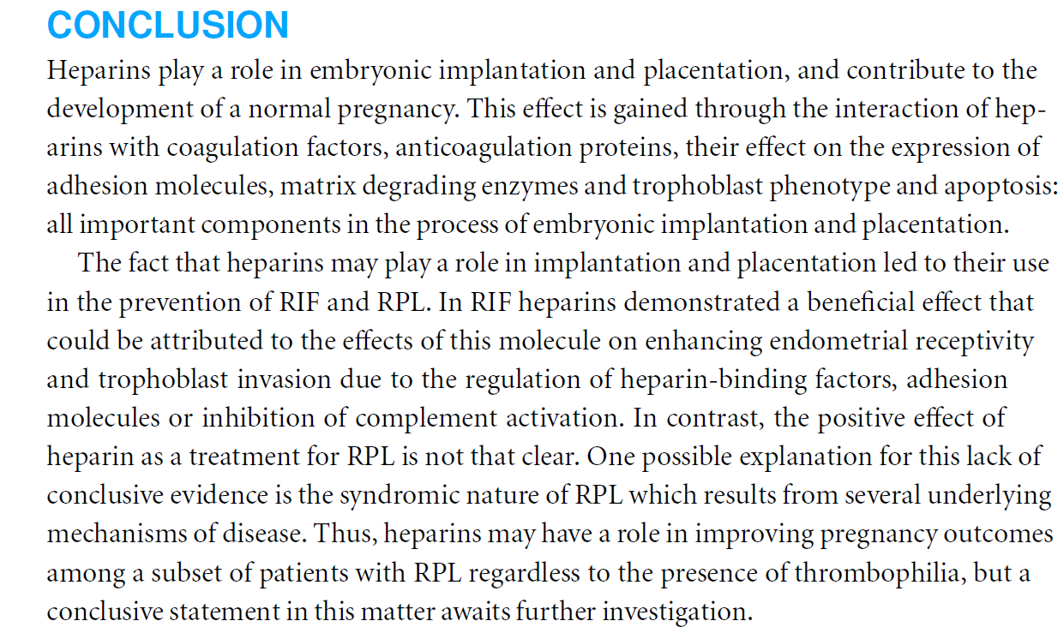
Гепарины играют важную роль в эмбриональной имплантации и плацентации, способствуют развитию нормальной беременности
…гепарины могут играть определенную роль в улучшении исходов беременности среди подгруппе пациенток с невынашиванием беременности, независимо от наличия тромбофилии

Slide 28
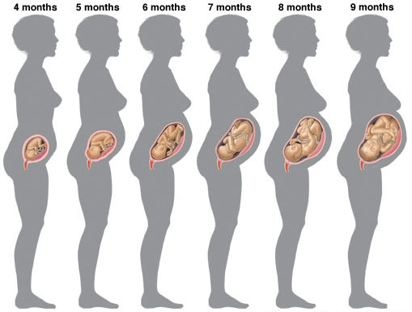
Риск назначения антикоагулянтов
Кровотечение

Slide 29
П Е Р Е Ч Е Н Ь жизненно необходимых и важнейших лекарственных препаратов на 2015
B Кровь и система кроветворения
B01 антитромботические средства
B01A антитромботические средства
B01AA антагонисты витамина К
Варфарин таблетки
B01AB группа гепарина
гепарин натрия
эноксапарин натрия,
B01AC антиагреганты
Клопидогрел,
B01AD ферментные препараты
Алтеплаза, Проурокиназа,
В01АЕ прямые ингибиторы тромбина
дабигатрана этексилат,
B01AX прочие антикоагулянты
Ривароксабан,
Только группу гепарина можно во время беременности

Slide 30



Гепарин и низкомолекулярный гепарин
Не проникают через плаценту
Есть антидот – протамина сульфат
Гепарин
НМГ
Можно вводить в/в
Более управляемый
Прогнозируемый эффект
Меньше риск кровотечения
Можно амбулаторно
Удобство использования

Slide 31
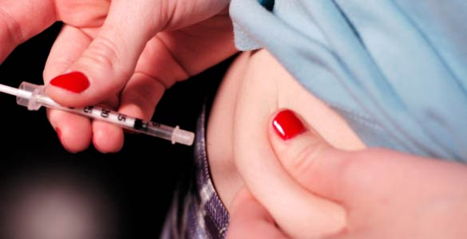
Профилактические дозы гепаринов
Препарат | Профилактические дозы
Нефракционированный гепарин | 5000 ЕД подкожно через 8-12 ч
Эноксапарин (клексан) | 20–40 мг 1 раз в сутки
Дальтепарин (фрагмин) | 2500–5000 МE 1–2 раза /сут
Надропарин (фраксипарин) | 0,3–0,6 мл (2850–5700 ME) 1 раз /сут
Бемипарин (цибор) | 2500-3500 ЕД п/к
Если тромбопрофилактика нужна – она проводится всю беременность и в послеродовом периоде!!!

Slide 32
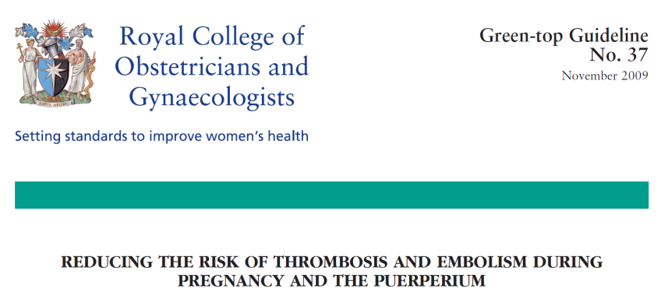
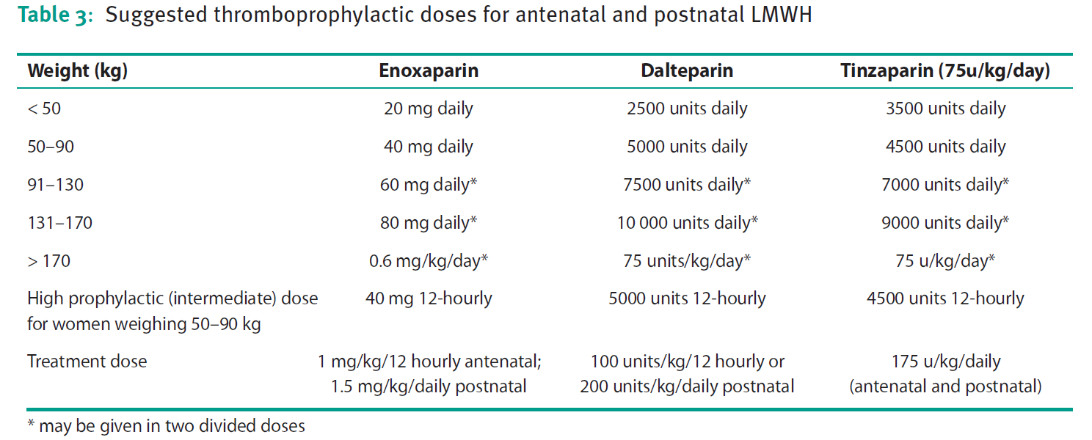

Slide 33
Профилактические дозы эноксапарина и дальтепарина в зависимости от массы тела (RCOG,2009, 2015)
Вес | Доза эноксапарина | Доза дальтепарина
Менее 50 | 20 мг | 2500 ЕД
51-90 | 40 мг | 5000 ЕД
91-130 | 60 мг | 7500 ЕД
130-170 | 80 мг | 10000 ЕД
Более 170 | 0,6 мг/кг/сутки | 75 ЕД/кг/сутки
Промежуточная доза (при весе 50-90 кг) | 40 мг 2 раза в сутки | 5000 ЕД 2 раза в сутки
Лечебная доза | 1,0 мг/кг 2 раза в сутки – во время беременности 1,5 мг/кг в сутки –после родов | 100 ЕД/кг 2 раза в сутки 200 ЕД/кг в сутки после родов

Slide 34
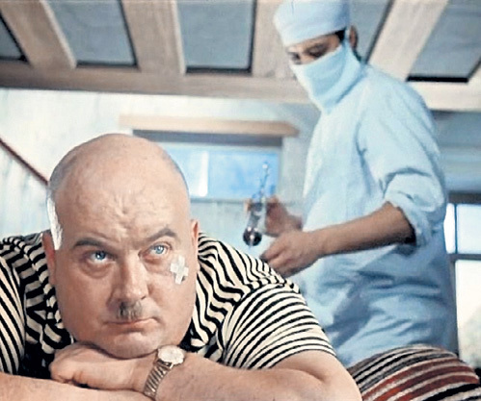
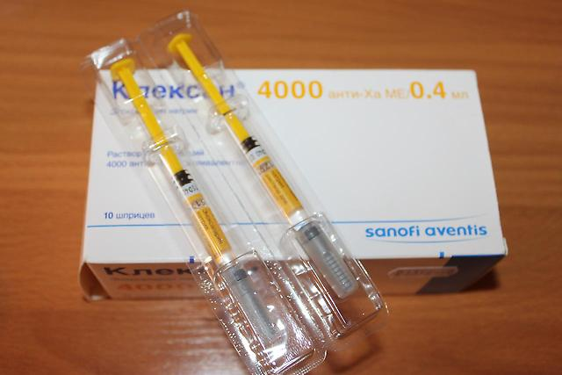
Лечебные дозы клексана
При лечении венозного тромбоза: доза НМГ расчитывается только на кг массы тела и вводится дважды в сутки п/к
Контроль эффективности –уровень анти-Ха активности – 0,6-1,2 ЕД/мл
Вес, кг | Лечебная доза клексана
Менее 50 | 40 мг два раза в сутки
50-69 | 60 мг два раза в сутки
70-89 | 80 мг два раза в сутки
Более 90 | 100 мг два раза в сутки

Slide 35
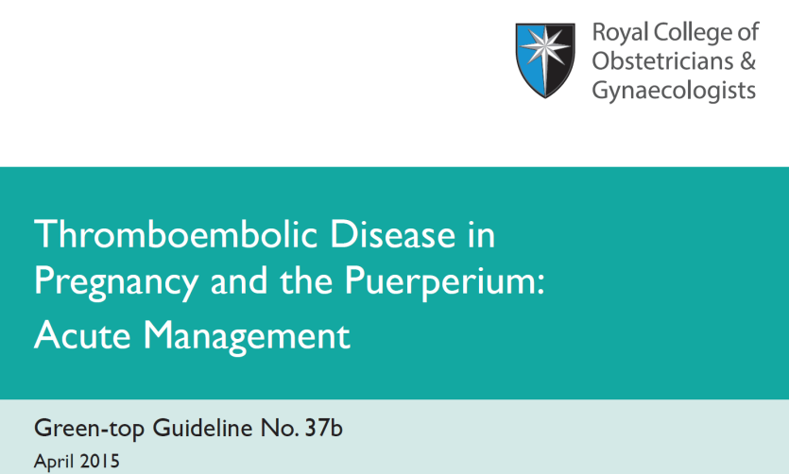
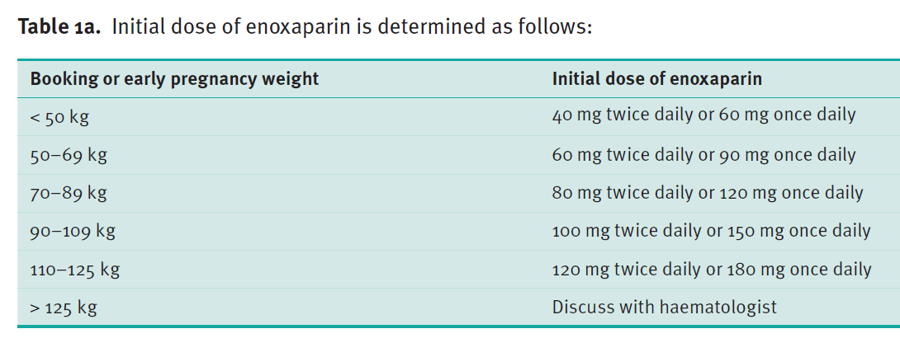
Лечебные дозы эноксапарина

Slide 36
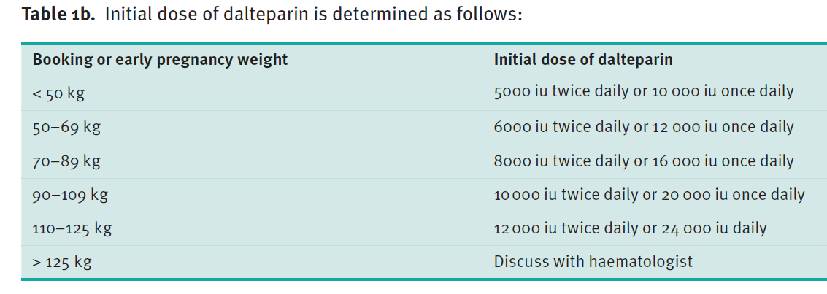
Лечебные дозы дальтепарина

Slide 37
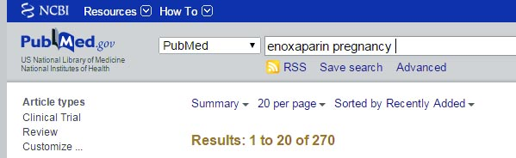
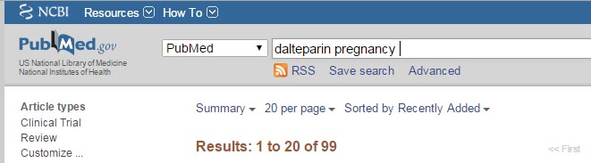
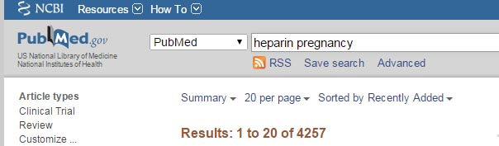
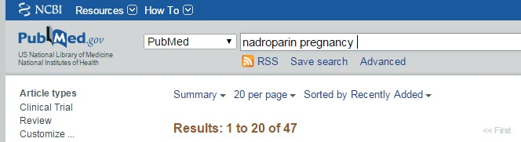
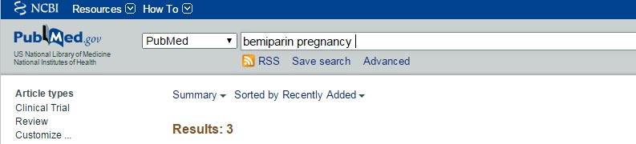

Slide 38
Биологические препараты и биоаналоги
Качественная дифференциация - I
Препарат и его копии отличаются по распределению молекулярной массы.
Незначительные изменения на любой из стадий производства ведут к значительным изменениям в структуре молекулы действующего вещества, а значит и к изменению его клинических свойств.
Клексан
W.P. Jeske, J. Walenga. Dependent Variations in the Anticoagulant & Protamine Sulfate Neutralization Profiles of Generic Copies of Enoxaparin. Poster. ASH Dec 2006
Notes:
38
Еще один подход к анализу состава действующих веществ – изучение распределения молекулярной массы эноксапаринов разных производителей. Были обнаружены небольшие различия между биоаналогами и оригинальным препаратом, которые не выходили за рамки спецификаций оригинального эноксапарина.
Тем не менее, определяется существенная вариабельность при анализе разных партий одного препарата (3 партии Кутенокса), что может подвергнуть сомнению предсказуемость и воспроизводимость его терапевтических эффектов.

Slide 39
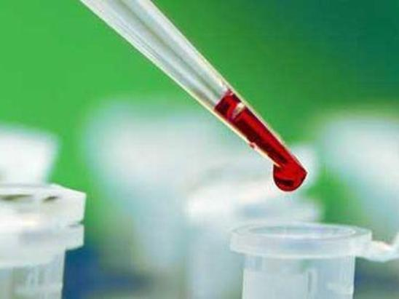
Контроль эффективности

Slide 40
Лабораторные тесты при профилактике и лечении тромбозов
Показатель | Цель
Активированное парциальное (частичное) тромбопластиновое время (АПТВ, АЧТВ, aPPT) | оценка эффективности применения гепаринов (НФ, НМГ).
Анти-Ха активность | оценка эффективности применения НМГ, фондапаринукса.
Международное нормализованное отношение (МНО, INR) | оценка эффективности терапии антагонистами витамина К (варфарин).
D-димер. | активность фибринолиза
Количество тромбоцитов | - контроль развития гепарин-индуцированной тромбоцитопении.

Slide 41
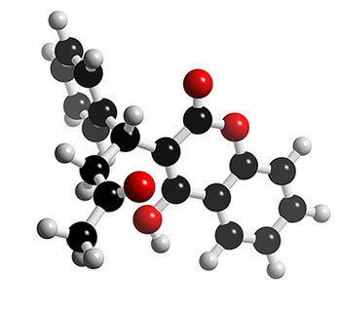
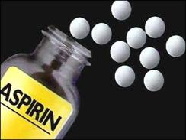
Длительная, вторичная тромбопрофилактика

Slide 42
Антагонисты витамина К -варфарин
Риск эмбриональных аномалий до 4,6- 8,2% - «Fetal Warfarin Syndrome»
Потеря плода до 24-33%
Кровотечения у матери и плода
Варфарин 5-10 мг используется с первых суток после операции или родов.
Применяется совместно с НГ или НМГ в течение 3-5 суток для достижения МНО более 2,0-3,0 в течение 2-х сут., после чего гепарин отменяется

Slide 43

Профилактика артериального тромбоза
Все дезагреганты:
Антагонисты АДФ – тиеноперидины
Ингибиторы гликопротеинов IIb/IIIa
Ацетилсалициловая кислота
Противопоказаны во время беременности (смотри инструкции)

Slide 44

Профилактика артериального тромбоза
Только аспирин 60-75 мг/сутки:
Протезированные клапаны сердца
АФС
После инфаркта миокарда
После ишемического инсульта
Обязательно информированное согласие
Mohler E. R. Atherothrombosis — Wave Goodbye to Combined Anticoagulation and Antiplatelet Therapy? 2007 Volume 357:293-296

Slide 45


Безопасность
Риск кровотечения
Риск тромбоза

Slide 46


Безопасность применения низкомолекулярных гепаринов во время беременности
Осложнения | Частота, % (95% CI)
Антенатальное кровотечение | 0,43 (0,22–0,75)
Кожные аллергические реакции | 1,80 (1,34–2,37)
Остеопороз – перелом | 0,04 (<0,01–0,20)
Тромбоцитопения (<100 x 10⁹/л) | 0,11 (0,02–0,32)
Подтвержденная гепарин-индуцированная тромбоцитопения | 0,00 (0,00–0,11)

Slide 47
Методы инактивации антикоагулянтов и дезагрегантов в экстренной ситуации
Препараты | Методы инактивации в экстренной ситуации
Нефракционированный гепарин | Протамина сульфат (100 ЕД гепарина инактивируется 1 мг протамина сульфата). Максимальная доза 50 мг внутривенно
Низкомолекулярный гепарин | Протамина сульфат инактивирует 60% активности (анти-Ха) НМГ и может использоваться для этой цели. При кровотечении на фоне НМГ показаны СЗП и фактор VIIa
Антагонисты витамина К – варфарин | концентрат протромбинового комплекса, а при его отсутствии – СЗП 10-15 мл/кг. Витамин К
Дезагреганты (ацетилсалициловая кислота, тиеноперидины, ингибторы гликопротеидов IIB-IIIA) | У всех групп дезагрегантов специфических ингибиторов нет и уменьшить эффект можно только экстренной трансфузией тромбоцитов, при невозможности применить неспецифическую терапию – СЗП, фактор VIIa

Slide 48
Методы инактивации антикоагулянтов и дезагрегантов в экстренной ситуации
Препараты | Методы инактивации в экстренной ситуации
Ингибиторы Ха фактора (фондапаринукс, ривароксобан, апиксабан) | Прямых антагонистов нет. Неспецифическая нейтрализация эффекта СЗП, фактор VIIa, концентрат протромбинового комплекса
Прямые ингибиторы тромбина (дибигатран, аргатробан) | Прямых антагонистов нет. Неспецифическая нейтрализация эффекта: гемодиализ, СЗП, фактор VIIa, концентрат протромбинового комплекса
Тромболитики | Антифибринолитики (апротинин, транексамовая и аминокапроновая кислота)

Slide 49

Риск кровотечения (противопоказания к тромбопрофилактике антикоагулянтами)
Врожденная или приобретенная каогулопатия с повышенной кровоточивостью
Активное кровотечение во время беременности или после родов
Высокий риск кровотечения (предлежание плаценты)
Тромбоцитопения (менее 75*10⁹)
Геморрагический инсульт в пределах 4 недель
Тяжелая почечная недостаточность (КФ менее 30 мл/мин/1,73 м²)
Тяжелые заболевания печени (увеличение МНО, варикозно расширенные вены пищевода)
Неконтролируемая артериальная гипертензия (более 200/120 мм рт.ст.)

Slide 50





Механическая тромбопрофилактика

Slide 51


Не рекомендуется (или противопоказаны) во время беременности для профилактики ВТЭО:
Дезагреганты (аспирин, дипиридамол)
Гепариноиды (сулодексид)
Пероральные антикоагулянты (ривароксобан, дибигатран, апиксабан)

Slide 52




Ultra-low-molecular-weight heparin: semuloparin

Slide 53
Благодарю за внимание!
kulikov1905@yandex.ru
8 9122471023

